Slide 1
外省团员注册登录
系统流程

Slide 2
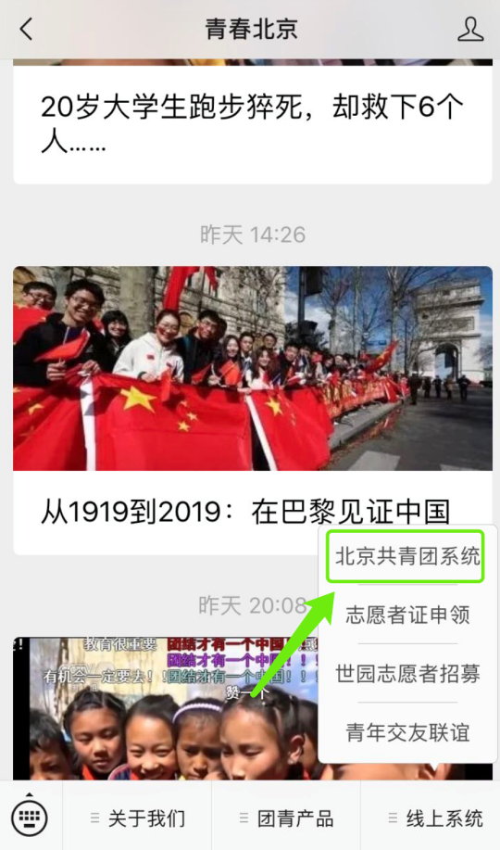
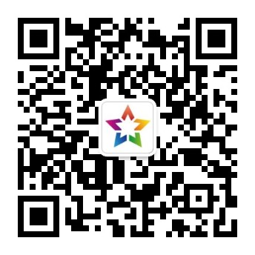
1.外省市团员注册登录“北京共青团”线上系统
登录
注册
搜索微信公众号：
青春北京
qingchunbeijing54
或扫码下方二维码
“线上系统”菜单栏中
点击“北京共青团”进入系统

Slide 3
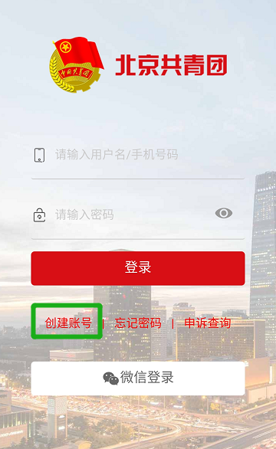
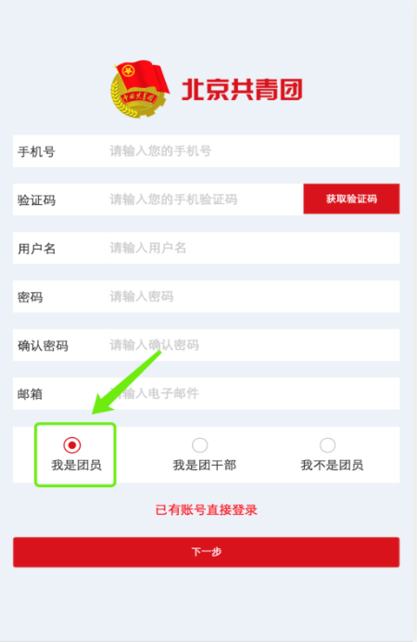
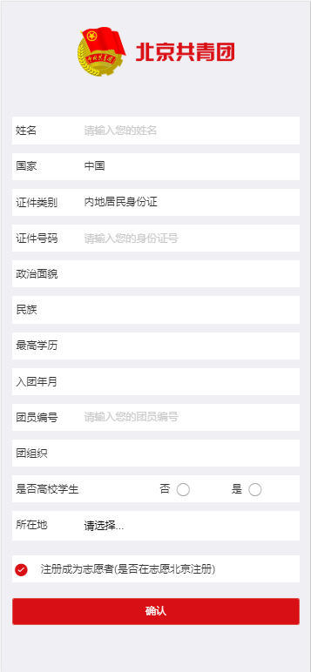
1.1 外省市团员注册“北京共青团”线上系统
登录
注册
点击“创建账户”，进行账户注册
用户按照实际情况选择身份：“我是团员”、“我是团干部”、“我不是团员”
注册时，请团员输入真实的姓名和身份证号，否则会影响团组织关系的成功转接转接
团员/团干部注册后，需要所属团组织在电脑端进行相应的审核/添加操作

Slide 4
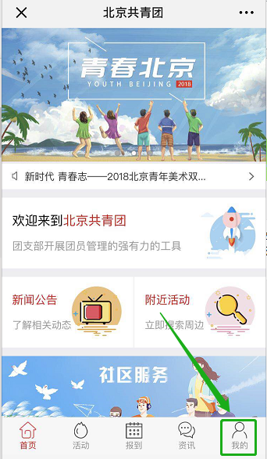
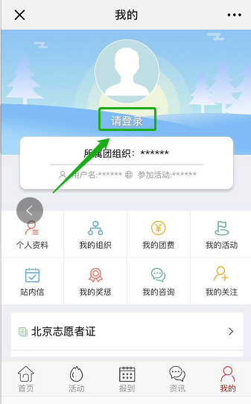
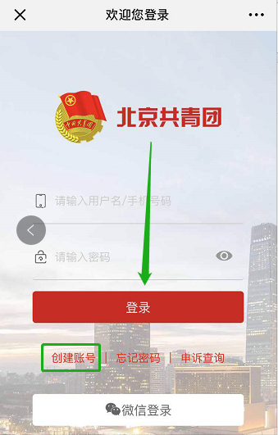
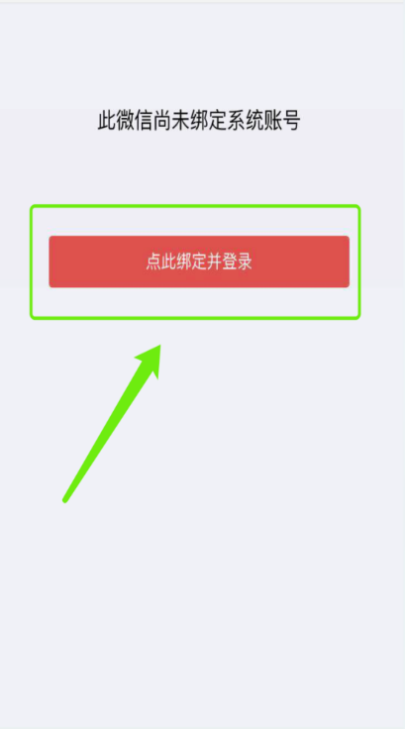
1.2 团员登录“北京共青团”线上系统
登录
注册
在“北京共青团”线上系统中，点击“我的-》请登录”，进入登录页
登录有两种方式：
1.用户名/手机号、密码的方式
2.微信登录
首次使用微信登录，需要输入用户名/手机号、进行账号绑定

Slide 5
2.组织关系接收方团组织（即北京团组织）通过加入申请
登录
注册
组织关系接收方团组织(即北京团组织）登录“北京共青团系统”团组织账号，在电脑端“我的团员-》申请加入”列表中，通过外省市团员的加入申请，外省市团员即注册登录“北京共青团线上系统”成功。

Slide 6
3. 在外省市系统中提交转入北京申请
登录
注册
北京团组织通过加入申请至少一天后，团员应联系外省市团组织在外省市系统中提交转入北京申请。
外省市团员在外省市系统上提交转入北京申请后，北京共青团线上系统会自动将本系统上团员已注册登录的信息（姓名、身份证号、团员编号）与外省市转入团员的申请信息（姓名、身份证号、团员编号）进行复核校验。校验信息无误后，即给外省市系统发出转移成功的信息。如果姓名、身份证号、团员编号不一致，北京系统将向外省市系统发出转移失败的信息。

